Slide 1

TRƯỜNG ĐẠI HỌC CÔNG NGHIỆP THỰC PHẨM TP. HCM
KHOA CÔNG NGHỆ THÔNG TIN
ĐỒ ÁN QUẢN LÝ PHẦN MỀM
Đề Tài: Quản lý nhà sách
Sinh viên thực hiện: Nhóm 8
Nguyễn Tấn Pha_3001181179
Lê Hoàng Phúc_3001181854
Phạm Trường Phúc_3001180848
Nguyễn Văn Trọng_3001180220
Nguyễn Quốc Danh_3001181841
TP.HỒ CHÍ MINH, ngày 15 tháng 7 năm 2020

Slide 2

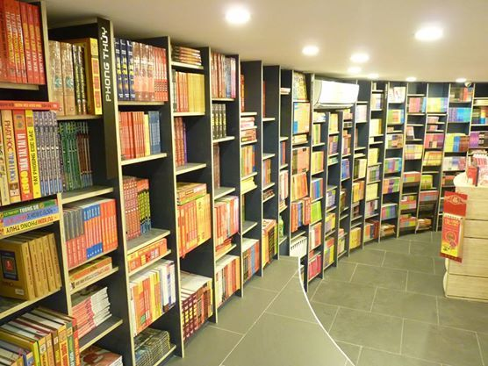

Phần 1: Khảo xát hiện trạng và xác định yêu cầu
Các quy trình nghiệp vụ
Quy trình nhập sách
Quy trình nhận sách vào kho
Quy trình bán sách
Quy trình đổi trả sách

Slide 3

Quy trình nhập sách :
Nhân viên kiểm tra hàng trong kho và nhập hàng theo định kỳ. Liên hệ với nhà xuất bản để nhập hàng, nhà xuất bản kiểm tra kho nếu hàng đủ sẽ xác nhận và lập phiếu nhập hàng và phiếu xuất cho nhân viên. Nhân viên cập nhật vào phiếu nhập cho nhà sách và nhận sách thanh toán(còn nếu không đủ theo yêu cầu của nhà sách thì nhà xuất bản sẽ giới thiệu đầu sách tương tự cho nhà sách).

Slide 4
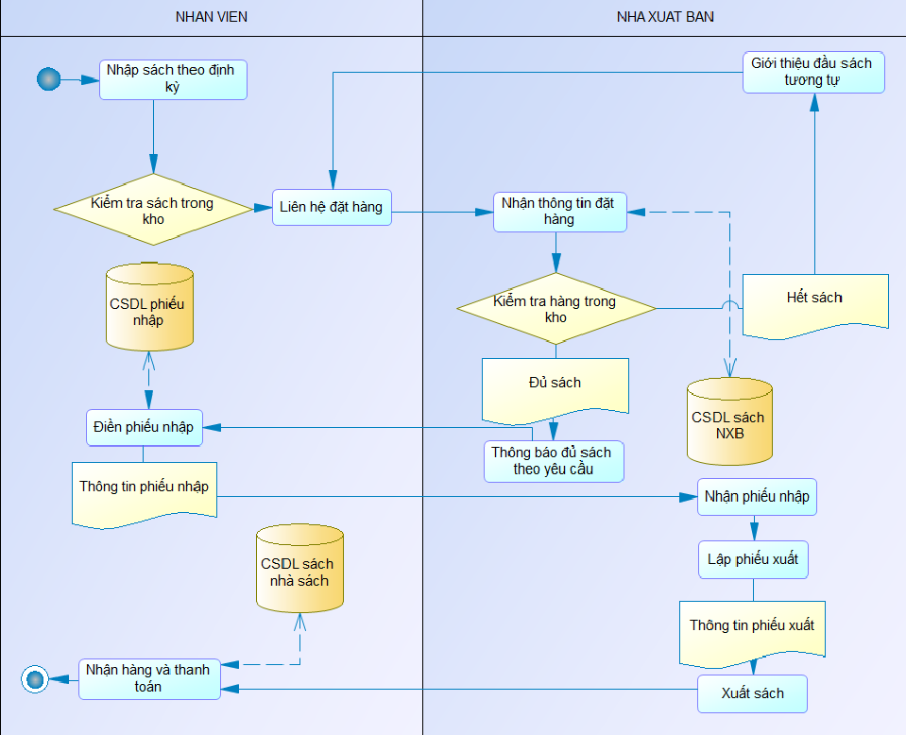
Mô hình BPM quy trình nhập sách

Slide 5
Quy trình nhập sách vào kho
Nhân viên sẽ liên hệ với bộ phân kho để nhập sách vào kho. Nhập sách vào theo chủ đề, nhà sản xuất, tác giả, tên sách, để dễ tìm kiếm và thông kê.
Bộ phận kho yêu cầu nhập sách vào kho và lập phiếu nhập kho trong đó có chi tiết của từng loại hang và bộ phận kho sẽ kiểm tra nếu hang khọng hợp lệ sẽ lập biên bản báo cáo và xử lý và nếu hàng hợp lệ bộ phận kho sẽ nhập hang vào kho lập biên nhận và báo cáo về cấp trên

Slide 6
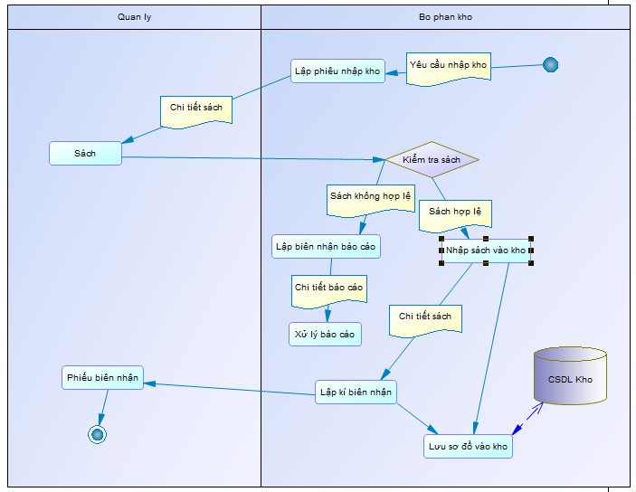
Mô hình BPM quy trình nhập sách vào kho

Slide 7
Quy trình bán sách
Nhân viên sẽ lập hóa khi có khách đến mua sách, và kiểm tra xem khách hàng đó có phải là khách hàng thân thiết hay không, nếu là khách thân thiết thì sẽ tính tiền với giá ưu đãi(còn không phải khách hàng thân thiết thì sẽ tính tiền bình thường) và cập nhật lại khách hàng. Sau đó nhân viên sẽ xuất hóa đơn và cập nhật lại hóa đơn. Khách hàng thanh toán và nhận lại tiền thừa nếu có và nhận hàng

Slide 8
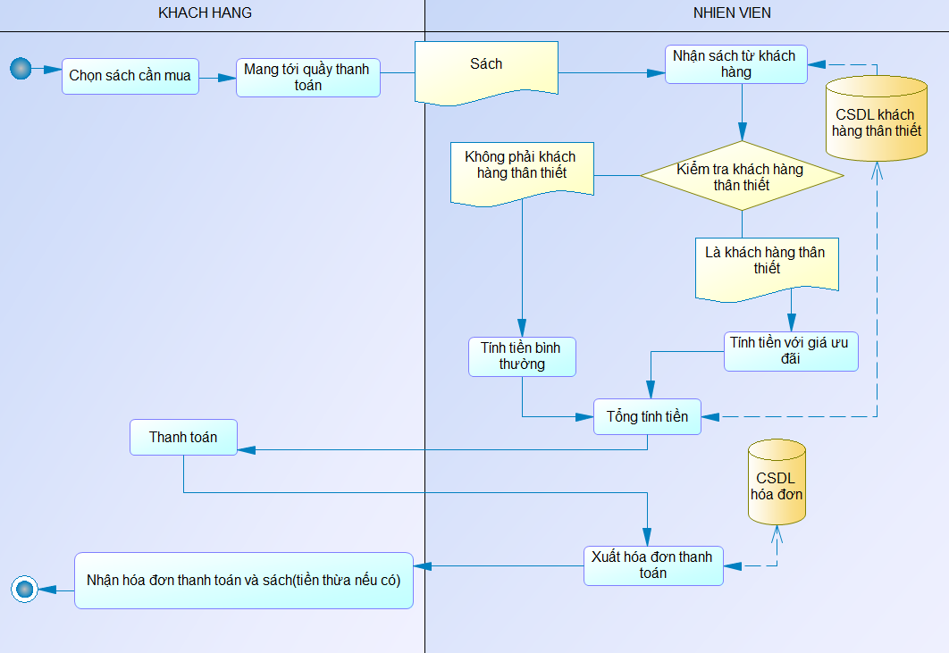
Mô hình BPM quy trình bán sách

Slide 9
Quy trình đổi trả sách
Nếu khách thấy sách mua có vấn đề thì sẽ đến quầy nhân viên để liên hệ với nhân viên. Nhân viên sẽ kiểm tra và xem lại, nếu đúng như vậy nhân viên sẽ đổi trả sách cho khách và khách cần phải mang theo phiếu tính tiền để có thể đổi rả sách.

Slide 10
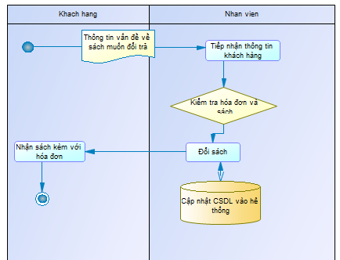
Mô hình BPM quy trình đổi trả sách

Slide 11
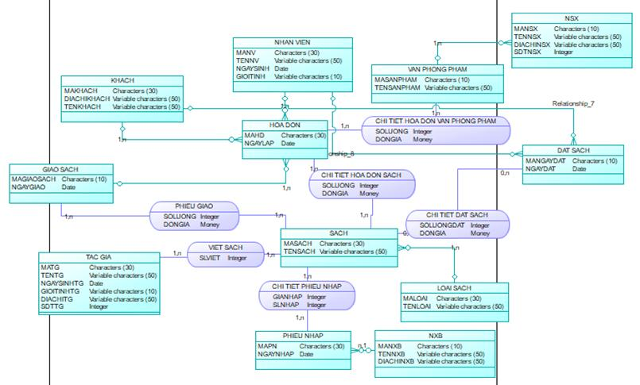
Phần 2: Phân tích và đặc tả yêu cầu
Mô hình dữ liệu mức quan niệm CDM

Slide 12
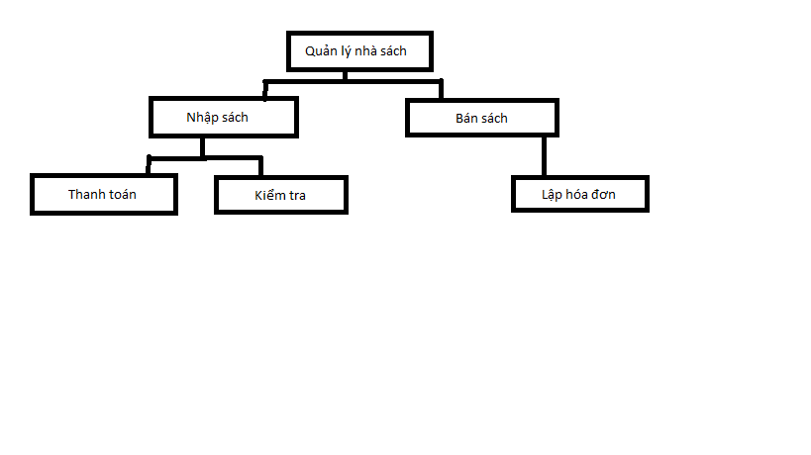
Phần 3: Thiết kế hệ thống
Mô hình phân cấp chức năng BFD:

Slide 13
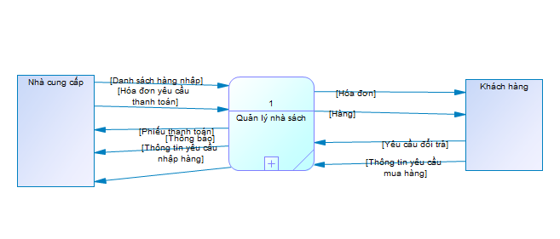
Mô hình DFD quản lý nhà sách

Slide 14
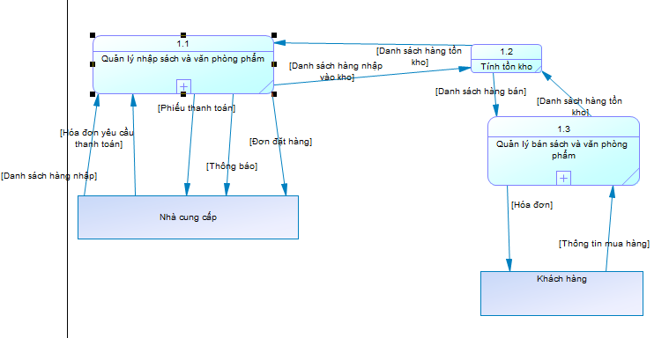
Mô hình phân rã quản lý mua bán

Slide 15
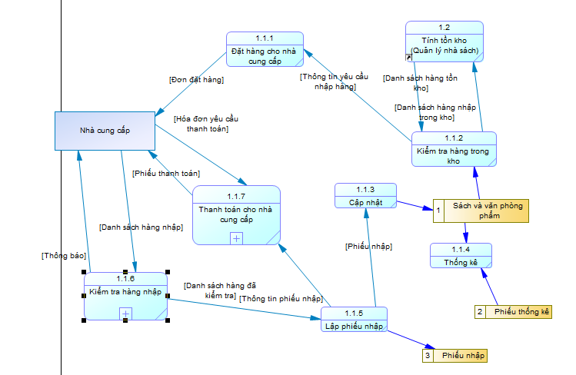
Mô hình phân rã của bộ phận nhập sách và văn phòng phẩm

Slide 16
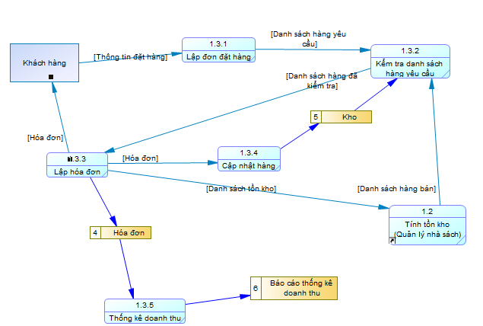
Mô hình phân rã của bộ phận quản lý bán sách và văn phòng phẩm

Slide 17
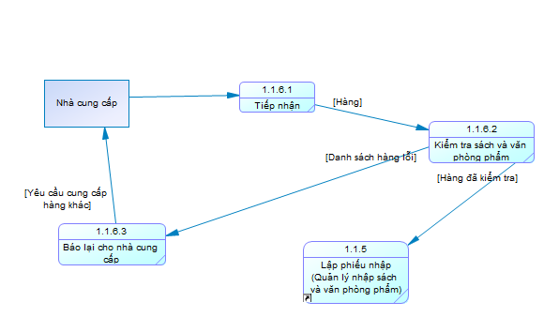
Mô hình phân rã kiểm tra hàng nhập
[Danh sách hàng]

Slide 18
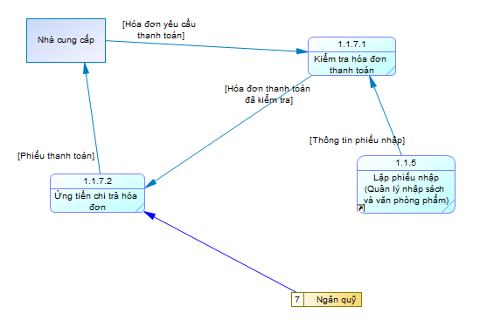
Mô hình phân rã thanh toán cho nhà cung cấp

Slide 19
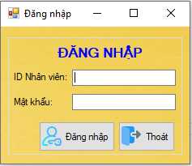
Phần 4: Cài đặt và kiểm thử
Giao diện đăng nhập

Slide 20
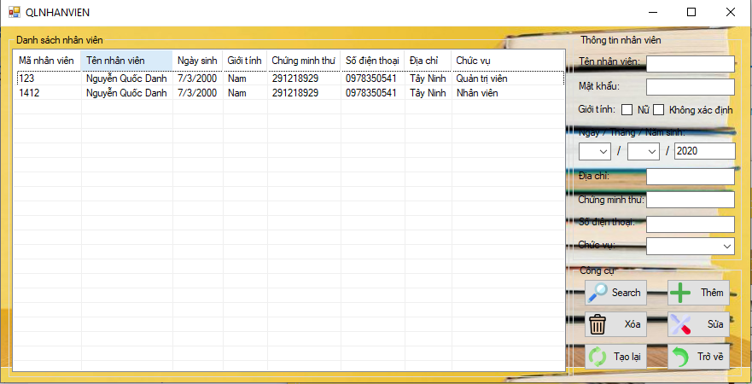
Quản lý nhân viên

Slide 21
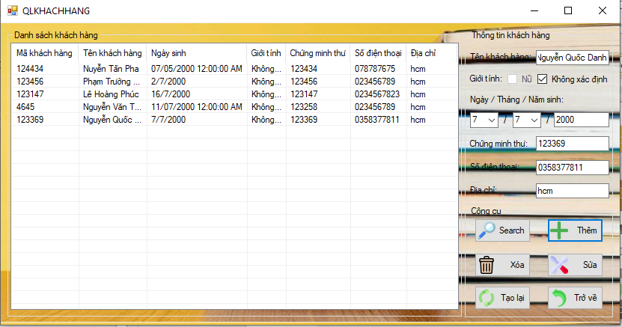
Quản lý khách hàng

Slide 22
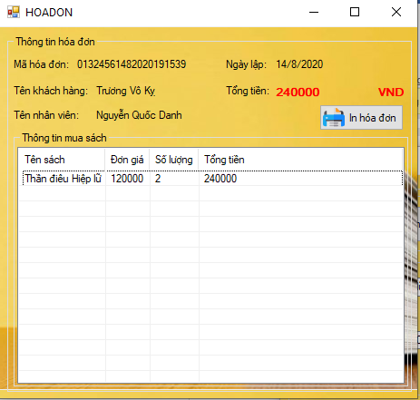
Quản lý hóa đơn

Slide 23
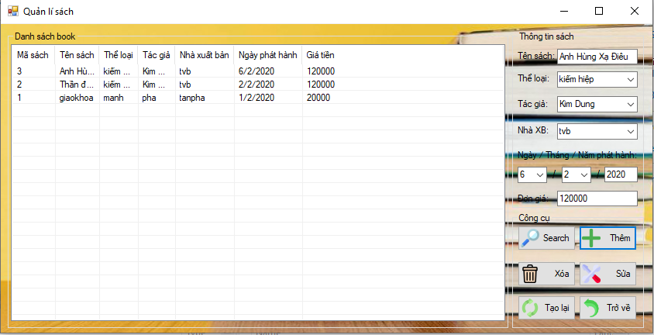
Quản lý sách

Slide 24
Kết luận Thuận lợi: Chương trình được xây dựng giúp việc buôn bán sách và văn phòng phẩm của nhà sách thuận tiện hơn. Chương trình hoạt động trên máy tính nên ít tốn nhân lực, dữ liệu cũng được an toàn. Khó khăn: Chưa phát triển được hết sự linh hoạt của hệ thống. Chưa hỗ trợ mã vạch cũng như còn thiếu một số chức năng như đặt hàng và đổi trả, thống kê doanh thu.

Slide 25


